Slide 1
PROGRAMACION PYTHON
NIVEL 1
ATRIBUTOS / METODOS CLASE
Prof: Caceres Katherine

Slide 2

ATRIBUTOS Y METODOS DE INSTANCIA
Hasta ahora estuvimos definiendo métodos y clases propios de cada instancia.
Para poder ejecutar métodos o acceder a atributos de una clase era necesaria instanciar dicha clase.

Slide 3
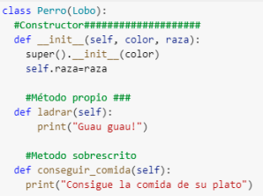
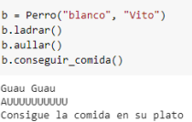
Para poder ejecutar el método ladrar, es necesario crear un objeto de la clase perro y es dicho objeto el que ejecutará el método.
Podemos decir que estos atributos y métodos, son propios de la instancia.

Slide 4
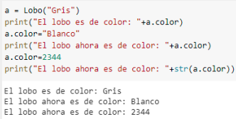
ATRIBUTOS PUBLICOS Y PRIVADOS
Hasta ahora estuvimos trabajando con los atributos públicos.
Podíamos crear objetos a partir de nuestras clases, y cargar los atributos o verlos directamente.
Si bien es cómodo trabajar de esta manera, no podemos prever ni limitar los valores que se cargarán.
Como en el último caso que el nuevo color ingresado es 2344.

Slide 5
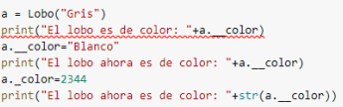
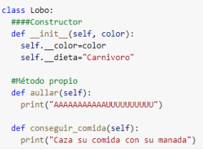

Una solución es cambiar los atributos a privados.
Pero de esta manera no se puede ver el contenido ni cambiar los valores de los atributos.

Slide 6
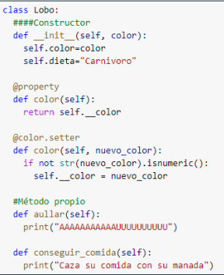

La solución que brinda Python es dejar los atributos públicos, pero proteger el acceso y modificación utilizando la etiqueta property.
Con la etiqueta .setter defino el método para poder cambiar el valor de ese atributo.
De esta manera puedo agregar condiciones para limitar el ingreso de datos.

Slide 7
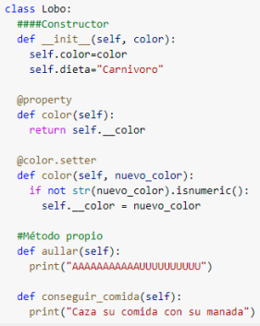
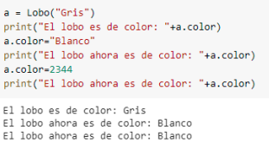

Si creo un objeto Lobo, e intento cargarle el color 2344, vemos que el setter filtra esa carga, por lo que no se toma el cambio y queda con el color anterior.

Slide 8

ATRIBUTOS DE CLASE
Como dijimos anteriormente, los atributos vistos hasta el momento se cargaban al instanciar las clases.
A veces necesitamos guardar atributos fijos para todos los objetos instanciados a partir de esa clase y que no se puedan modificar.

Slide 9
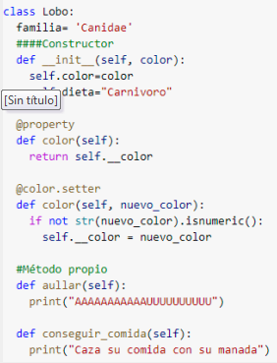
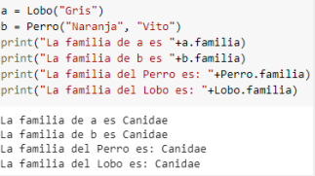
La familia genealógica de los Lobos es la Familia Canidae, todos los lobos creados y las clases que hereden de los lobos serán de la familia Canidae.
Agregamos debajo de la sentencia class el nombre del atributo y del valor que almacenará.

Slide 10
METODOS DE CLASE
Así como existen atributos definidos fijos para las clases, existen métodos de clase que nos permiten utilizarlos sin necesidad de instanciar las clases, por lo que podremos utilizarlos llamando a la clase directamente.

Slide 11
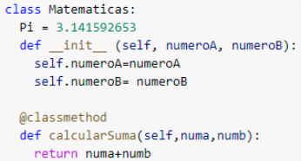

Así como existen atributos definidos fijos para las clases, existen métodos de clase que nos permiten utilizarlos sin necesidad de instanciar las clases, por lo que podremos utilizarlos llamando a la clase directamente.
Este método tiene que ir antecedido por el decorador @classmethod.
Luego podremos acceder directamente a ese método sin instanciar la clase.

